Slide 1

نموذج إيجن للإرشاد
اعداد: أ. لؤي فواضله

Slide 2
المرحلة لأولى: تحديد المشكلة.
بمساعدة المرشد يستطيع المسترشد على اكتشاف وتحديد مشكلته وإدراك طبيعتها ومضمونها.
من خلال بناء دافئة.
ثقة متبادلة.
اكتشاف وتحديد المشكلة من وجهة نظر المسترشد.
المهارات:
الاصغاء.
الاستماع.
الاستماع الفعال.
الفهم.
التقبل.

Slide 3
فعالية
أهم 3 مميزات تميزني على الأصعدة التالية:
صعيد الذات.
صعيد العائلة.
صعيد الآخرين.
صعيد الأصدقاء.

Slide 4
المرحلة الثاني: الفهم الجديد.
المهارات:
جميع مهارات المرحلة الأولى.
تعاطف أعمق.
إعطاء معلومات.
مساعدة المسترشد على فهم التناقضات.
تحديد ووضع الأهداف.
مساعدة المسترشد لزيادة وعيه أو استبصاره لمشكلته من خلال تحديد المشكلة وتوضيحها.
التركيز على قدراته وإمكانياته لإعادة تكييفه بشكل افضل في حياته.
مساعدته لإدراك مصادر القوة والضعف عنده لاستخدامها عند الحاجة.
مساعدة المسترشد لرؤية نفسه من وجهة نظر مختلفة (الاستبصار).

Slide 5
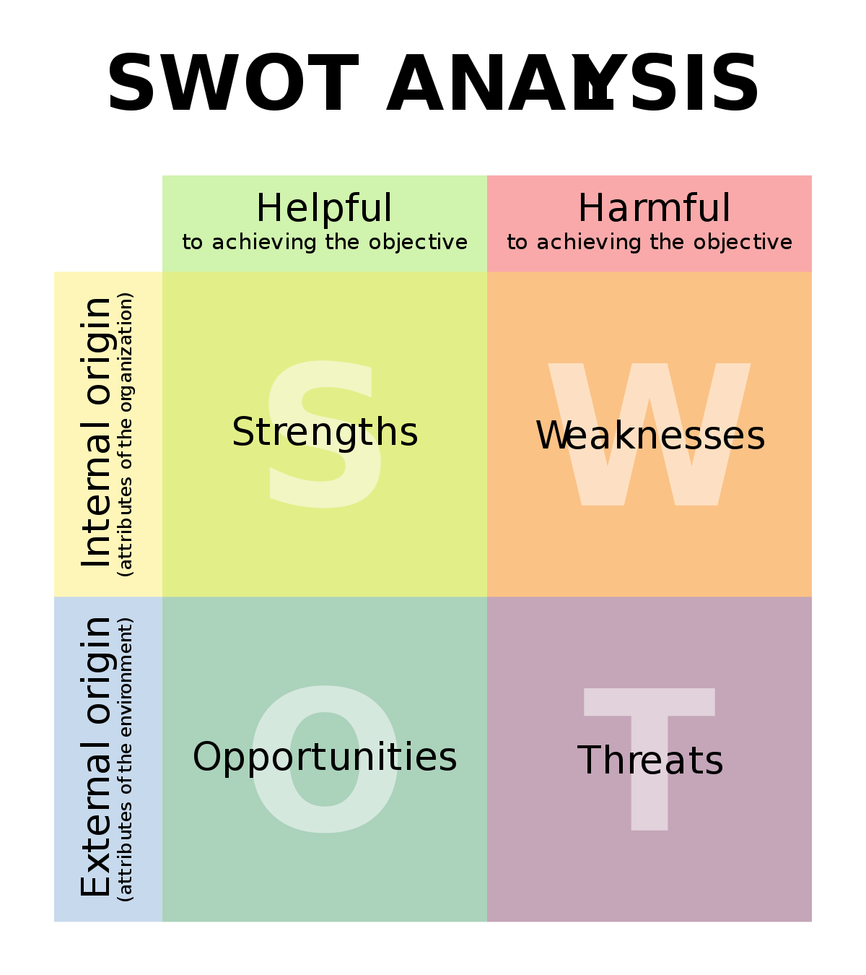

Slide 6
المرحلة الثالثة: بداية العمل.
المهارات:
جميع مهارات المرحلتين الأولى والثانية.
مهارات حل المشاكل واتخاذ القرارات.
مهارات وضع خطة العمل.
الدعم والتعزيز.
التقييم.
الإنهاء.
مساعدة المسترشد لاختيار الطرق المناسبة لتنفيذ خطة عمل تحقق الأهداف المرسومة في المرحلة الثانية، آخذا بعين الاعتبار سلبيات وايجابيات العمل نفسه ثم تنفيذه وتقييم عمله أيضاً.

Slide 7
الأهداف الإرشادية
ايجابياته | سلبياته | الهدف
 |  | 1)
 |  | 2)
 |  | 3)
 |  | 4)

Slide 8
تخطيط العمل
العمل مع المسترشد على أسلوب تحليل مجال القوة Force Field Analysis
الهدف
القوة المعيقة نعمل على تحجيم وتقليل هذه القوة
القوة الداعمة نعمل على زيادتها وتقويتها

